Slide 1



GRUPO 8
INTELIGENCIA ARTIFICIAL
TRAYECTO ÓPTIMO EN EL METRO DE LYON
Sebastián Kay Conde Lorenzo
Lucía Qing Díaz de Sarralde Ramírez
Iván Hernández Pérez
Francisco Manuel López López
Ge Sheng
Katherine Aide Urbano Tacuri
Universidad Politécnica de Madrid

Slide 2
BREVE EXPLICACIÓN DEL ALGORITMO A*
El algoritmo A* es un algoritmo de búsqueda informada. Dicha información viene dada por una función h llamada función heurística
PASO 0
PASO 1
PASO 2
PASOS INTERMEDIOS
Se inicializan la lista abierta, cerrada y se fijan los valores iniciales de g y f
Se añade el nodo inicial a la lista abierta
Iteramos mientras la lista abierta no esté vacía
Se escoge un nodo, se actualizan los valores de sus vecinos
ELEMENTOS IMPORTANTES DEL ALGORITMO
SI LA LISTA SE VACÍA...
SI EL NODO ESCOGIDO ES EL DESTINO...
El algoritmo acaba con error
El algoritmo acaba con éxito y se devuelve el camino
Función heurística h: Nos da información sobre el espacio de estados
Función de coste de camino g: Nos da información sobre el coste del camino mínimo desde el nodo inicial hasta el nodo actual
Función de coste f: Nos dice “qué tan bueno es el camino desde el nodo inicial hasta el nodo actual”
Aristas de retroceso: La arista que conecta un nodo n con un nodo inmediatamente anterior en el camino de coste mínimo desde el nodo inicial hasta n
Lista cerrada: Contiene los nodos ya expandidos a los que no volveremos
Lista abierta: Contiene los nodos que pueden ser expandidos

Slide 3

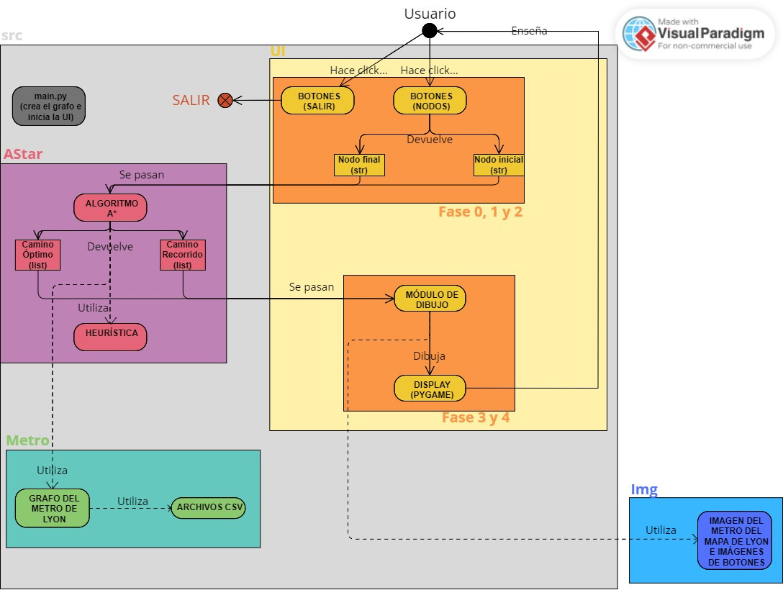
ESTRUCTURA DEL CÓDIGO
EL ALGORITMO A* LO HEMOS IMPLEMENTADO DE UNA MANERA GENÉRICA PARA QUE PUEDA ACEPTAR CUALQUIER HEURÍSTICA
LAS FUNCIONES HEURÍSTICAS SIGUEN UN PATRÓN PARTICULAR PARA PODER SER IMPLEMENTADAS DE MANERA SISTEMÁTICA SIN MODIFICAR EL ALGORITMO

Slide 4
CÁLCULO DE LAS FUNCIONES HEURÍSTICAS
Hemos implementado tres funciones heurísticas con el fin de compararlas
ÁRBOL DE EXPANSIÓN MÍNIMA Y EXTENSIÓN MÁXIMA
HEURÍSTICA DE DJIKSTRA
DISTANCIA EUCLÍDEA
Eliminamos las aristas del camino recorrido del grafo actual y calculamos el árbol de expansión mínima y extensión máxima (MST por sus siglas en inglés). Devolvemos la suma de los pesos de este árbol
Consideramos las coordenadas geográficas de las estaciones de metro y calculamos la distancia geodésica entre los puntos (para tener en cuenta la curvatura de la tierra)
Eliminamos las aristas del camino recorrido del grafo actual y, desde el nodo que estamos estudiando, calculamos el camino de coste mínimo hasta el nodo final con el algoritmo de Djikstra

Slide 5







CÁLCULO DE LA FUNCIÓN G
Para cada nodo vecino n al nodo que estamos desarrollando (actual), g(n) será la suma de g(actual) con el peso de la conexión entre actual y n

Slide 6



DETALLES DE LA IMPLEMENTACIÓN DEL ALGORITMO
IMPLEMENTACIÓN TRADICIONAL
A pesar de ser implementaciones diferentes, ambas funcionan exactamente igual y producen los mismos pasos intermedios, y el mismo camino final
Realizamos una implementación tradicional del algoritmo utilizando una lista abierta y una lista cerrada
IMPLEMENTACIÓN ALTERNATIVA
Esta implementación del algoritmo no utiliza una lista cerrada. Está basado en un pseudocódigo visto en Wikipedia

Slide 7

DIFICULTADES EN LA REALIZACIÓN DEL PROYECTO
DECISIÓN DE LA HEURÍSTICA
Empezamos implementando el MST, pero luego nos decantamos por la distancia euclídea
¿OPTIMIZAR DISTANCIA O TIEMPO?
Decidimos optimizar la distancia entre un nodo origen y destino, frente a optimizar el tiempo
CONSTRUCCIÓN DEL GRAFO Y DE LA UI
Hemos construido el grafo con una librería llamada igraph, y la UI con otra llamada pygame
OBTENCIÓN DE DATOS
Luego de decidirnos por la optimización en distancia, reunir los datos de los pesos entre nodos contiguos fue una tarea tediosa

Slide 8


SENTIMIENTOS EN EL EQUIPO
¿Qué hemos aprendido? ¿Cómo nos hemos organizado? ¿Qué dificultades hemos superado? ¿Cómo nos hemos relacionado?

Slide 9
¡GRACIAS POR LA ATENCIÓN!

